Slide 1


交換生/雙學位甄選說明分享會
預計2025年9月赴海外交換/雙學位
2025.09
交換生申請
佛光大學 國際暨兩岸事務處
2025年2月27日星期四 12:20
地點:雲慧樓U501教室

Slide 2
交換生宗旨及申請資格
【交換地區】
英國
美國
韓國/日本
中國
為推展國際交流，提高本校學生外語能力及拓展國際視野，規範在校學生赴經教育部認可之外國大專院校進修一學年、中國及東南亞大專院校進修一學期。
印度
馬來西亞/泰國/緬甸
中國/印度/泰國/緬甸/馬來西亞 交換一學期
美國/韓國/日本 交換一學年

Slide 3
交換生宗旨及申請資格
本校學士班二年級(含)以上以及研究所
在學學生。
（唯不得以此為由，申請延修或延遲畢業）
操行成績前一學期平均需達80分以上，
以及前一學期學業成績平均需達75分以上。
經系（所）主任同意。

Slide 4
檢附下列相關資料
中國交換:中文讀書計劃
外國交換:英文讀書計劃
01
申請表一份
(自我介紹、就讀科系、學習動機與目標等，至少一頁)
請直接至學生系統填寫，並列印出來簽名，需系主任、院長和教務處之簽章
06
02
外語能力證明
中文成績單一份
1.其他外語測驗成績證明文件
2.本校EASY TEST 測驗，IBT托福模擬測驗
05
03
前一學期中文成績單一份(需顯示班級排名)
04
中國交換:中文推薦信一封
紙本跟線上皆須完成
-非必要文件-
其他有利審查文件
繁星推薦入學錄取通知書影本
外國交換:英文推薦信一封
(院長、系主任、導師及任課老師皆可)

Slide 5
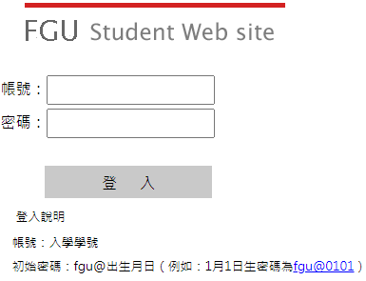
報名程序
01.步驟一
02.步驟二
2025年02月26日至2025年03月07日完成線上資料填寫 。
線上填寫網址請至學生系統
2025年02月26日至
2025年03月07日於
上班時間(8:30-17:00)繳交書面文件送至國際處。
03.步驟三
請注意繳件時間，提早辦理，可能遇上系助或院秘請假等等情況，若逾期或資料不全，於截止日後將不予受理!!!

Slide 6
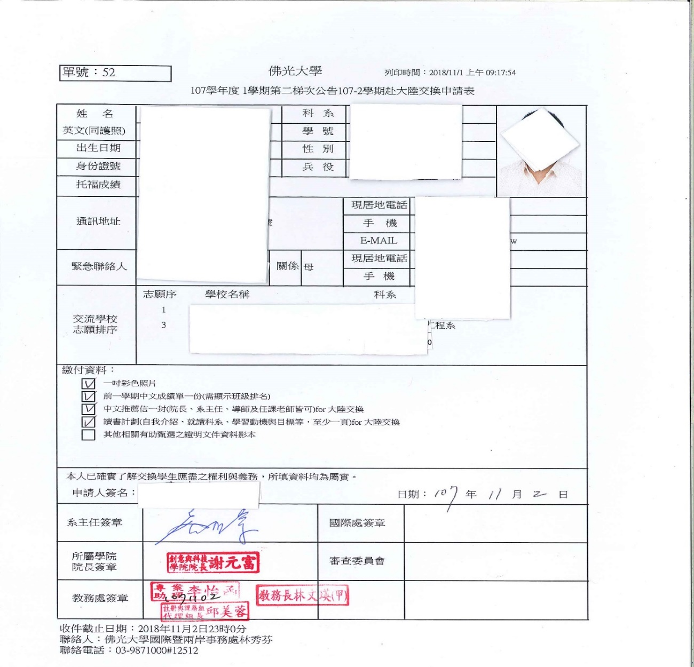
報名程序
本人簽名
系主任用印
院長用印
教務處用印

Slide 7
交換甄選時程表
報名
2025.02.26(三)~2025.03.07(五) 17:00
校內
甄選
2025.04.02(三) 國際暨兩岸事務處召開甄選會議
公告
結果
預計2025.4月中旬 公告於國際處網頁及個別email通知
錄取同學應於公告規定期限內繳交錄取確認書或放棄資格確認書，逾期未交者，視同放棄錄取資格，名額將由候補同學遞補之。
提供交換學校要求資料
另以email通知需繳文件、繳交期限
行前
說明會
預計放暑假前召開，請密切注意國際處公告!
出國
依各校之接機或報到日期

Slide 8
英文能力測驗試辦
為確保本校學生具備基本英文溝通能力，以應付海外交換期間各項突發狀況，本學期開始試辦 「赴外交換生英文能力測驗」。
所有參與交換的學生，無論前往國家是否為英語系國家，皆應參加本英文能力測驗。
請自行上系統測驗，並於：2025/03/07，連同申請資料一併繳交過來。
英文能力測驗題庫為本校EASY TEST平台，請使用iBT模擬測驗。
路徑為考 EASY TEST → iBT托福模擬測驗→模擬正式測驗
→第 1 回→開始測驗
Text here

Slide 9
學籍與學雜費處理
交換/雙學位生除另有規定外，應繳 「本校學雜費」。
交換/雙學位生應依各計畫合約規範繳付交換學校之費用。
例如:住宿費或語言學習費用
交換學生之學籍、畢業規定等均比照校內學生處理，各學期應依規定在本校完成註冊，並計入修業年限。
Text here
若身分為僑生、外籍生，
由於大部份中國姊妹學校不提供交換申請，
可先與國際處聯絡詢問可接受交換的中國學校。
身分為僑生、外籍生，一樣可以申請雙學位

Slide 10
選課與成績處理
交換學生未事先取得本校所屬學系同意，於交流學校修習之學分不列入畢業學分。出國期間所修習之科目學分均比照校際選修方式辦理，得由各系所酌予採認
確認學分
最低學分
國際學程
語文學校
15日內
須達6學分
須滿15學分
18小時1學分
交換學生應與交流學校選課後十五日內，主動與本校所屬學系確認其抵認課程名稱及學分數，交換學生於交流學校所修學分，每學期不得低於六學分。
交換學生與交流學校退選所修課程，應於交流學校學期結束一週前通知本校所屬學系。退選後選課未達六學分者，該學期視同休學。
學期結束日後15日內送交本校所屬學系審核後，送國際處審查再送教務處複審及登錄。若因外國學制不同須先與本校協議。
修習語文課程得抵認選修課程，每學期至多抵認8學分，無法確認學分數者，以18小時抵認一學分，並登錄於學生歷年成績表，並列為畢業學分數。

Slide 11
外國交換:學海飛颺獎學金
「教育部鼓勵國內大專校院選送學生出國研修或國外專業實習補助要點修正規定」
學海飛颺：選送優秀中華民國籍學生赴登載於本部網站之外國大學校院參考名冊之學校
（不包括大陸及港、澳）修讀學分。
(１) 補助期限以一學期（季）或一學年為原則，本部補助每人新臺幣五萬元以上三十萬元以下；其補助額度得依本部當年度經費預算調整。
(２) 每人實際獲補助額度由薦送學校自訂，得包括一張國際來回經濟艙機票款、國外學費及生活費等項目。
學海飛颺獎學金同學無須再提交申請，通過審核的同學，我們將一併討論獎學金名額，若金額足夠將發給全體申請生，若金額不足，則依委員會決議擇優錄取。
每一學制只能有一次申請學海飛颺獎學金的機會。

Slide 12
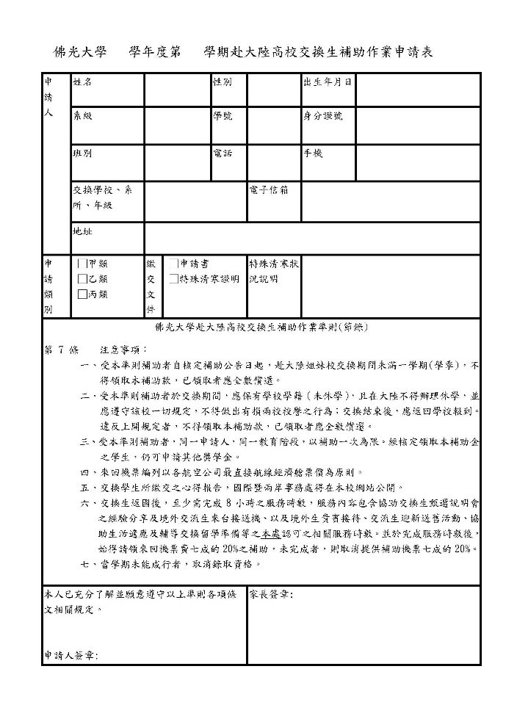
中國交換:補助 (限補助一次)
甲類-政策性選派學生
  來回機票(限定經濟艙)九成
  生活費每月5,000台幣(四個月為限)
乙類-家境清寒證明(縣市政府開立)
  來回機票(限定經濟艙)七成
  生活費每月4,000元台幣(四個月為限)
丙類-一般補助
  來回機票費(限定經濟艙)七成
本補助經費是以募款或捐贈方式籌集!

Slide 13
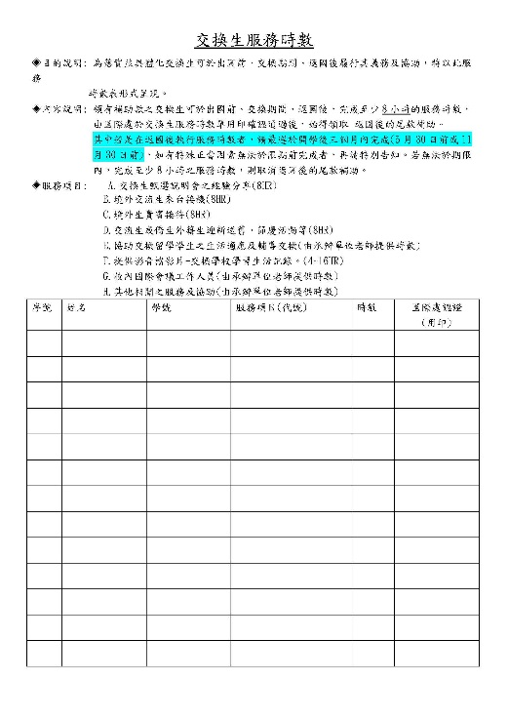
服務時數
☻為落實並具體化交換生返國後應履行的義務及協助。
每位交換生，需完成至少8小時的服務時數，
由國際處於交換生服務時數單中用印確認通過後，始得領取 返國後的尾款補助。
☻服務項目:
A.交換生甄選說明會/行前說明會之經驗分享(8HR)
B.境外交換生來台接機(8HR)
C.境外生貴賓接待(8HR)
D.境外交流生或僑生外籍生迎新送舊、節慶活動等.. (8HR)
E.協助交換留學學生之生活適應及輔導交換(由承辦單位老師提供時數)
F.提供影音檔影片-交換學校學習生活記錄。(4~16HR)
G.校內國際會議之工作人員(由承辦單位老師提供時數)
H.其他相關之服務及協助(由承辦單位老師提供時數)

Slide 14

各國資訊

Slide 15
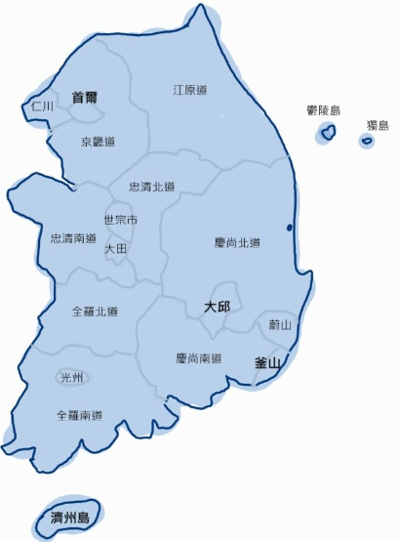
韓國姊妹校各校位置
中央僧伽大學
東國首爾
京畿大學
威德大學
金剛大學
東國慶州
東明大學
新羅大學
NEW~2025年4月即將簽約
昌原大學
慶尚大學

Slide 16
韓國各校開放名額
韓國各大學每年開放交換生名額1-2名, 供本校學生申請, 實際名額得依姐妹校要求而作適當調整。住宿需申請學校當年度規定，若當學年無宿舍需自行租屋。
校名 | 名額 | 語學堂 | 語學堂費用 一期10週 | 韓語檢定TOPIK | 住宿費用 (TWD1:42KWD) | 財力證明 (USD1:33TWD) | 備註
京畿大學 | 2 | 有 | 一期70萬韓元 ≒16,500TWD | *語學堂不需韓檢 *大學部課程需韓檢3級以上 | 170萬韓元/一學期 (二人房)≒41,000TWD | 13,000USD≒ 426,484NTD
東國首爾 | 1 | 有 | 一期122.5萬韓元 ≒30,000TWD | *語學堂不需韓檢 | 120萬韓元/一學期(校內)≒28,000TWD 240萬韓元/一學期(校外)≒56,000TWD | 13,000USD≒ 426,484NTD
慶尚大學 | 2 | 有 | 一期200萬韓元≒47,000TWD | *語學堂不需韓檢 | 109萬韓元/一學期≒25,400TWD | 10,000USD≒ 328,065NTD
金剛大學 | 2 | 有 | 一期150萬韓元 ≒35,000TWD | *語學堂不需韓檢 | 132萬韓元/一學期(二人房) ≒32,000TWD | 10,000USD≒ 328,065NTD
東明大學 | 1 | 有 | 一期240萬韓元 ≒57,000TWD | *語學堂不需韓檢 *大學部課程，需韓檢3級以上 | 90萬韓元/一學期(三人房) ≒22,000TWD | 10,000USD≒ 328,065NTD
東國慶州 | 2 | 無 | 無 | 韓檢3級以上 | 77.7萬韓元/一學期(三人房) ≒18,500TWD | 10,000USD≒ 328,065NTD | 大學部課程
威德大學 | 2 | 無 | 無 | 韓檢2級以上 |  | 10,000USD≒ 328,065NTD | 大學部課程
新羅大學 | 2 | 無 | 無 | 韓檢3級以上 |  | 10,000USD≒ 328,065NTD | 大學部課程
中央僧伽 | 2 | 有 | 免費 | *語學堂不需韓檢 | 互惠 | 8,200USD≒ 269,013NTD | 僧侶課程
※此名額參考用，實際名額得依姐妹校之要求而作適當調整。

Slide 17
中國各校開放名額(交換一學期) ※此名額參考用，實際名額得依姐妹校之要求而作適當調整。
編號 | 校名 | 可報名名額
1 | 中國人民大學(限班排名前20%) | 2
2 | 南京大學(限班排名前20%) | 2
3 | 北京交通大學(限班排名前20%) | 1
4 | 東南大學 | 1
5 | 四川大學 | 2
6 | 揚州大學 | 1
7 | 深圳大學 | 5
8 | 鄭州大學 | 1
9 | 陝西師範大學 | 1
10 | 西北師範大學 | 1
11 | 華中師範大學 | 1
12 | 東莞城市學院 | 1
13 | 上海立達學院 | 1
住宿互惠: (依各校當期簡章為準!)

Slide 18

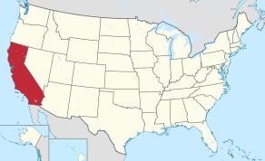
美國-西來大學 (University of the West, UWEST)
位於加州 橘郡 柔似蜜市(加州中部左右)
可從安大略或是洛杉磯機場過去。
校名 | 名額 | 語言學校 | 語言學校 費用 | 學期 區間 | 英文門檻 | 住宿含餐費 (USD1:33TWD) | 財力證明 (USD1:33 TWD) | 備註
University of the West | 每年 15名 (本次為15名) | 有 | 由對方學校免除學費(雜支及課本需自費) | 秋8月-12月 春1月-5月 申請一學年。 | 念大學部課程需求托福ibt69或雅思5.5 念研究所課程需求托福ibt79或雅思6.5 若無托福或雅思證明，亦可由其他英文能力檢定或其他可證明之文件，但需要參加EPT英文能力分級測驗 | 3人房：2,164美金 (70,993新台幣) 2人房：2,868美金 (94,089新台幣) | 23,930USD≒ 785,060NTD

Slide 19
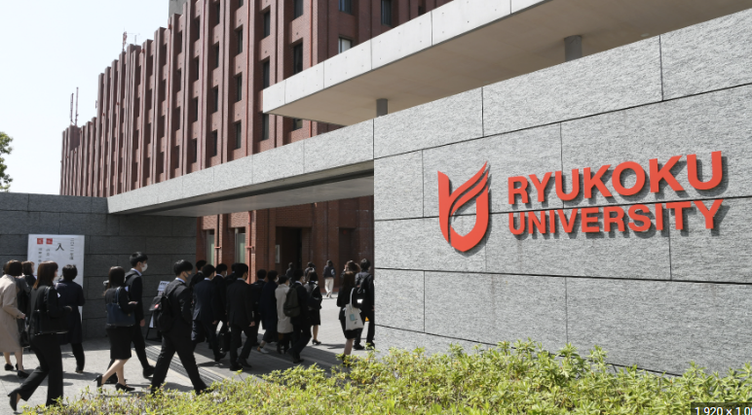
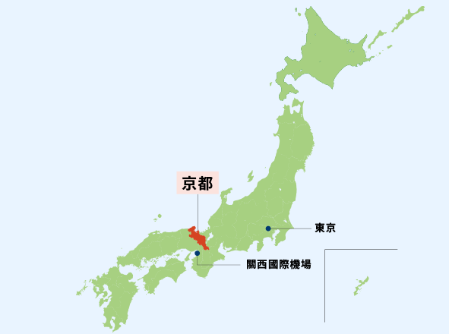
日本-龍谷大學 (Ryukoku University, RKU)
位於關西 京都 共三校區 大宮校區(京都市)
深草校區(京都市)、瀬田校區（滋賀縣大津市）可從關西機場過去。
校名 | 名額 | 語言學校 | 語言 學校 費用 | 學期 區間 | 語言門檻 | 住宿費 (TWD1:0.22JPY) | 財力證明 (USD1:33TWD) | 備註
Ryukoku University | 每年4名(1名公費+3名自費) 本次為=1名公費+2名自費 | 課程為Japanese Experience Program in Kyoto Japanese Experience Program in English。 | 學費：175,000JPY/學期(第一學期(40250新台幣)，第二學期只需付課程費16,000JPY(每科)。3680新台幣) | 秋8月-12月 春1月-5月 申請一學年 | 需日文基礎N4以上或學習300小時日文課程。(可申請一學期或一學年)。 若無日文基礎可， 須提交TOEFL ibt 61或相當的IELTS 5.5。 | 國際學生的住宿費月租+水電費，是19000日幣。房間比較小是雙人間。(4,174新台幣) | 姊妹校無硬性規定，這幾次申請同學皆提供30萬元新台幣以上的金額。建議同學依循。 | 國際學生以深草校區為主，語言學校及住宿也在深草校區。

Slide 20

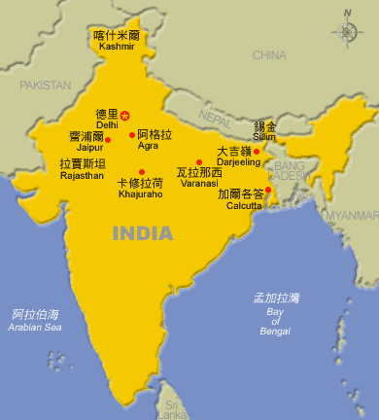
印度-德里大學 (University of Delhi, UOD)
位於印度 德里
校名 | 名額 | 語言學校 | 學期區間 | 英文門檻 | 住宿含餐費 (USD1:33TWD) | 財力證明 (USD1:33TWD) | 備註
University of Delhi | 每年 2名 (本次為2名) | 無 | 夏8月-12月 冬1月-5月 可申請一學期或一學年。 | TOEFL IBT: 65 IELTS: 5.5 TOEIC: 600 English test of their institution equivalent to B2 | 學校提供男生宿舍以及女生宿舍 宿舍費用至當地再計算 住宿費用包含餐費 每月生活費約800美金(26,245新台幣) | 姊妹校並未提及，建議同學仍需準備半年148,800新台幣，一年297,600新台幣的費用。 | 要申請的同學請再另外跟國際處確認是否可以接受當地環境，再行前往交換

Slide 21
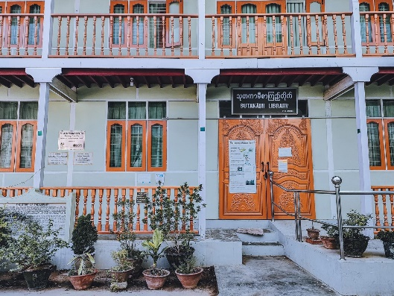
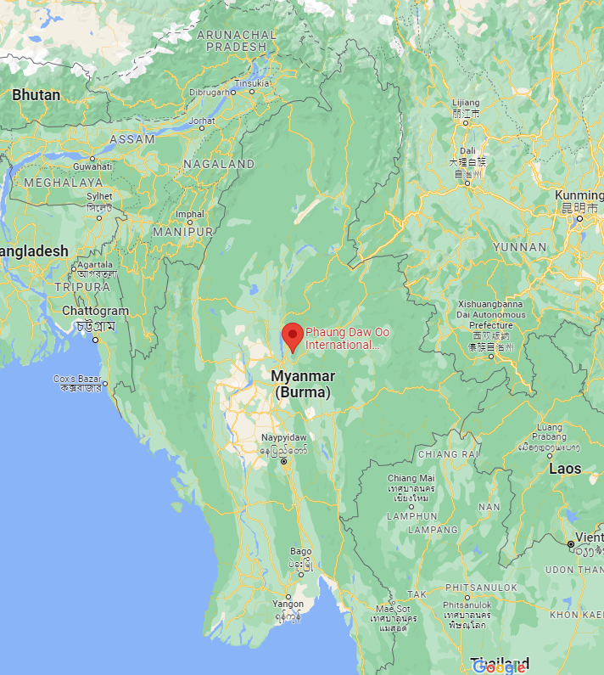
緬甸-Phaung Daw Oo International University, PIU
位於緬甸 Patheingyi鎮。位處緬甸中心。
校名 | 名額 | 語言學校 | 學期區間 | 英文門檻 | 住宿含餐費 (USD1:33TWD) | 財力證明 (USD1:33TWD) | 備註
Phaung Daw Oo International University | 每年 3-5名 (本次為3名) | 無 | 夏mid August – December 冬mid January – May 申請一學期。 | 請提交各式英文英文檢定證明(不限定成績)或大一英文成績(不限定成績)皆可申請。 PIU所有課程皆以英文授課，申請者須具備英文聽說讀寫能力，能理解全英授課課程。 | 學校提供男生宿舍以及女生宿舍 宿舍費用由姊妹校免除 學生只需負擔餐費 每月生活費約70美金(2,296新台幣) | 姊妹校並未提及，建議同學仍需準備半年13,020新台幣。 | 要申請的同學請再另外跟國際處確認是否可以接受當地環境，再行前往交換

Slide 22
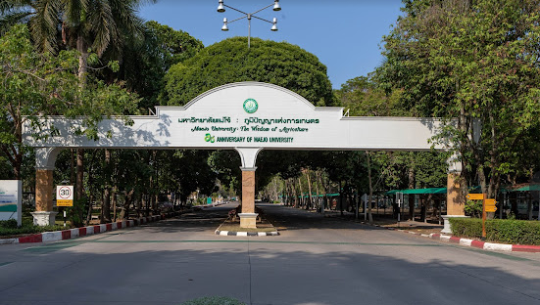
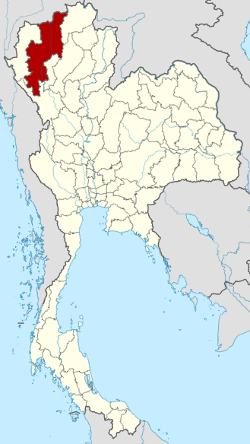
泰國-湄州大學 (Maejo University, MJU)
位於泰國清邁，泰國北部的一所公立大學。
目前只開放本校的管理學院及社科學院碩士生申請，對方目前開放：School of Administrative Studies接受申請。
校名 | 名額 | 語言學校 | 學期區間 | 英文門檻 | 住宿含餐費 (USD1:33TWD) | 財力證明 (USD1:33TWD) | 備註
Maejo University | 每年 10名 (本次為2名) | 無 | 夏mid August – December 冬mid January – May 申請一學期。 | 請提交各式英文英文檢定證明(不限定成績)或大一英文成績(不限定成績)皆可申請。 MJU所有課程皆以英文授課，申請者須具備英文聽說讀寫能力，能理解全英授課課程。 | 學校提供男生宿舍以及女生宿舍 宿舍費用自費 每月生活費(吃飯交通娛樂)約290美金(9,514新台幣) | 姊妹校並未提及，建議同學仍需準備半年53,940新台幣。 | 目前姊妹校課程仍在調整當中，只開放本校管理及社科院碩士班學生申請。

Slide 23
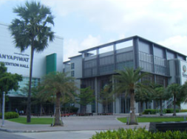
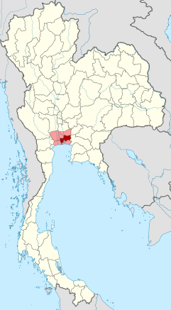
泰國-正大管理學院(PANYAPIWAT INSTITUTE OF MANAGEMENT, PIM)
位於泰國曼谷都會區的暖武里府，泰國中部的一所私立大學。目前只開放本校的大學部學生申請，PIM目前開放：國際學院的國際現代貿易管理學系接受申請。
校名 | 名額 | 語言學校 | 學期區間 | 英文門檻 | 住宿含餐費 (USD1:33TWD) | 財力證明 (USD1:33TWD) | 備註
PANYAPIWAT INSTITUTE OF MANAGEMENT | 每年 2名 (本次為2名) | 無 | 夏mid August – December 冬mid January – May 申請一學期。 | 請提交各式英文英文檢定證明(不限定成績)或大一英文成績(不限定成績)皆可申請。 PIM所有課程皆以英文授課，申請者須具備英文聽說讀寫能力，能理解全英授課課程。 | 學校提供男生宿舍以及女生宿舍 宿舍費用自費 每月生活費(吃飯交通娛樂)約290美金(9,514新台幣) | 姊妹校並未提及，建議同學仍需準備半年53,940新台幣。 | 目前只開放本校的大學部學生申請，PIM目前開放：國際學院的國際現代貿易管理學系接受申請。

Slide 24

印度-O.P. JINDAL GLOBAL
位於印度 哈里亞納邦 索尼帕特
校名 | 名額 | 語言學校 | 學期區間 | 英文門檻 | 住宿含餐費 (TWD1:0.38盧比) | 財力證明 (USD1:33TWD) | 備註
University of Delhi | 每年 名額依據兩校協議 (視報名狀況) | 無 | 秋季班 8月-12月 春季班 2月-6月 可申請一學期或一學年。 | TOEFL IBT: 65 IELTS: 5.5 TOEIC: 600 English test of their institution equivalent to B2 | 學校提供男生宿舍以及女生宿舍 宿舍費用至當地再計算 住宿費用包含餐費 每學期生活費約155,000盧比(58,333新台幣) | 姊妹校並未提及，建議同學仍需準備半年148,800新台幣，一年297,600新台幣的費用。 | 要申請的同學請再另外跟國際處確認是否可以接受當地環境，再行前往交換

Slide 25

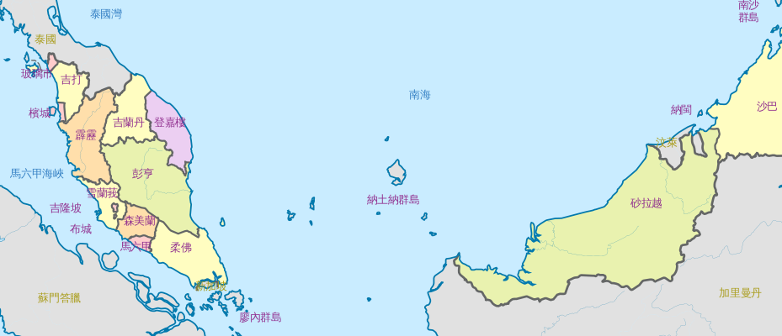
馬來西亞-拉曼大學
位於馬來西亞 西馬 霹靂州 金寶
校名 | 名額 | 語言學校 | 學期區間 | 英文門檻 | 住宿含餐費 (TWD1:7.4RM) | 財力證明 (USD1:33TWD) | 備註
Universiti Tunku Abdul Rahman (UTAR) | 每年 4名 (本次為4名) | 無 | January Trimester: 10 February 2025 – 8 June 2025 (End) June Trimester: 23 June 2025 – 19 October 2025 October Trimester: 3 November 2025 – 11 January 2026 | 無特別規定，但是如果要上拉曼大學全英課程建議： IELTS: 5.0 | 學校提供男生宿舍以及女生宿舍 宿舍費用至當地再計算 住宿費用包含餐費 每月生活費約1,230-2,370馬幣(9,101-17,536新台幣) | 姊妹校並未提及，建議同學仍需準備半年60,000新台幣。 | 要申請的同學請再另外跟國際處確認是否可以接受三學期制，再行前往交換。

Slide 26
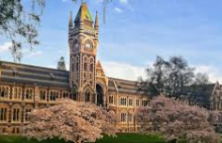
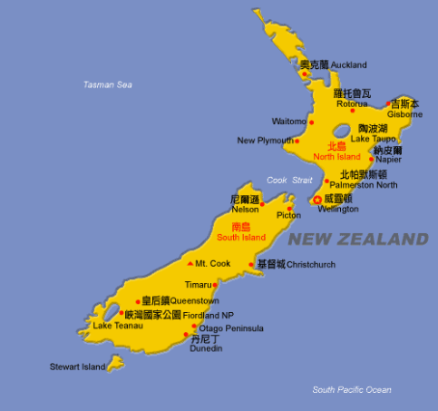
紐西蘭-奧塔哥大學-暑期遊學團
位於紐西蘭 南島但尼丁市
校名 | 名額 | 語言學校 | 學期區間 | 英文門檻 | 團費預估-包含 (TWD170,000-180,000) | 不包含 | 備註
Otago Univeristy | 每年 10-16名 (本次為10-16名) | 有 | 7/5-7/19 | 無 | 學費, 註冊費 簽證費 團體接送機 景點門票, 餐點 行程專車, 司機&導遊小費 保險 寄宿家庭一人一室 平日三餐(週末兩餐) | 台灣家到機場交通 個人衍伸費用 | 課程跟報名會再公告於國際處網站。

Slide 27
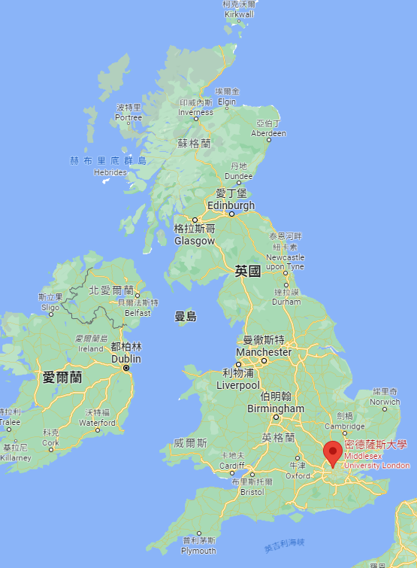


英國-Middlesex University

Slide 28
預估費用
交換 | 韓國 | 中國 | 美國 | 日本 | 印度 | 緬甸 | 泰國 | 菲律賓
學費 | 繳佛大學費 | 繳佛大學費 | 繳佛大學費 | 繳佛大學費 | 繳佛大學費 | 繳佛大學費 | 繳佛大學費 | 繳佛大學費
語言學習費 | 依各校 | X | X | 依各校 | X | X | X | 依各校
住宿費 (若有互惠，則繳佛大住宿費) | 依各校 | 依各校 | 依各校 | 依各校 | 依各校 | 依各校 | 依各校 | 依各校
保險費 | 於台灣購買海外綜合險 | 於台灣購買海外綜合險 | 於台灣購買海外綜合險 (仍須於當地購買保險) | 於台灣購買海外綜合險 | 於台灣購買海外綜合險 | 於台灣購買海外綜合險 | 於台灣購買海外綜合險 | 於台灣購買海外綜合險
餐費 | V | V | V | V | V | V | V | V
機票費 | V | V | V | V | V | V | V | V
體檢費 | V | V | V | V | V | V | V | V
外國人登錄證費 | V | X | X | V | V | X | X | V
行政手續費 | 依各校 | X | 依各校 | 依各校 | 依各校 | X | 依各校 | 依各校
交換期間-最多總花費 | 台幣50~60萬 (一學年) | 台幣7~8萬 (一學期) | 台幣60~80萬(一學年) | 台幣60~70萬 (一學年) | 台幣50~60萬(一學年) | 台幣1萬5千元至3萬元(一學期) | 台幣5萬5千元至11萬元(一學期) | 台幣30~40萬 (一學期)

Slide 29
Thank you
Q&A

